Slide 1
Nerovnosti ve zdraví

Slide 2
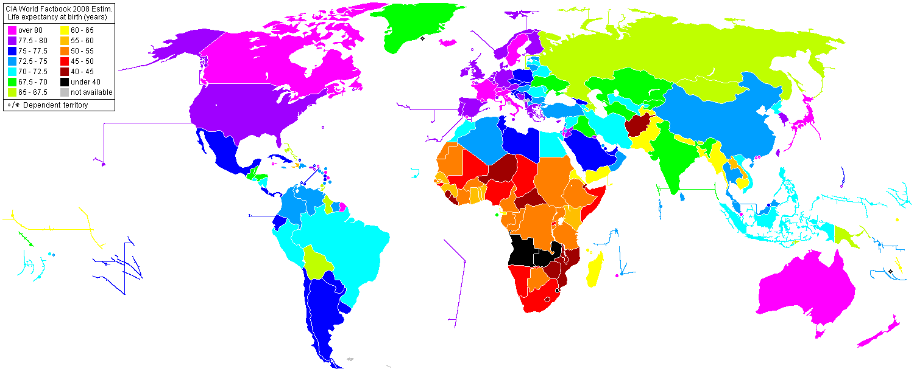
Střední délka života

Slide 3
Rozdíly ve zdraví mezi zeměmi
Bohatství a zdraví
  Materiální vysvětlení nerovností

Slide 4
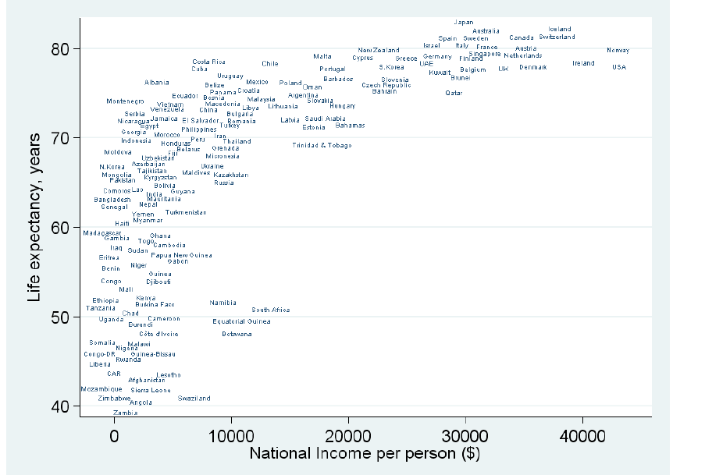
Chudé vs bohaté země

Slide 5
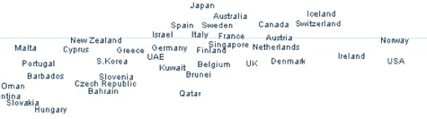
Chudé v bohaté země

Slide 6
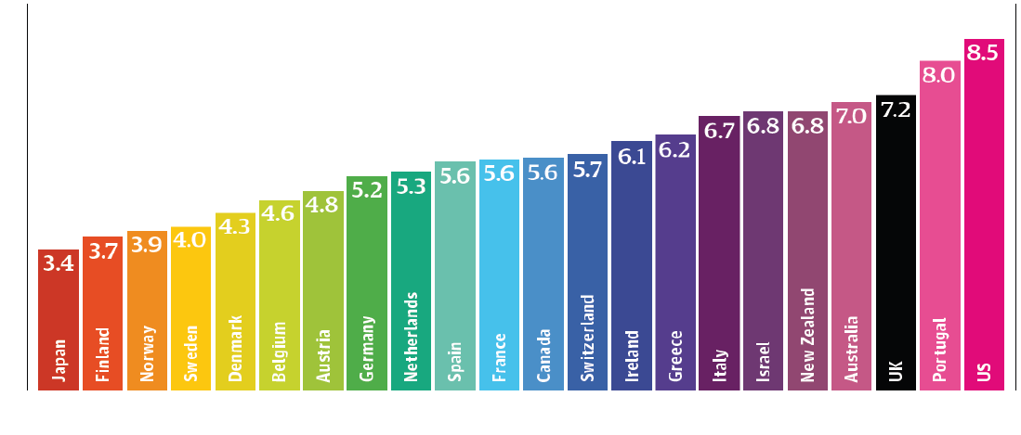
Kolikrát bohatší je 20% nejbohatší populace ve srovnání s 20% nejchudší populace

Slide 7
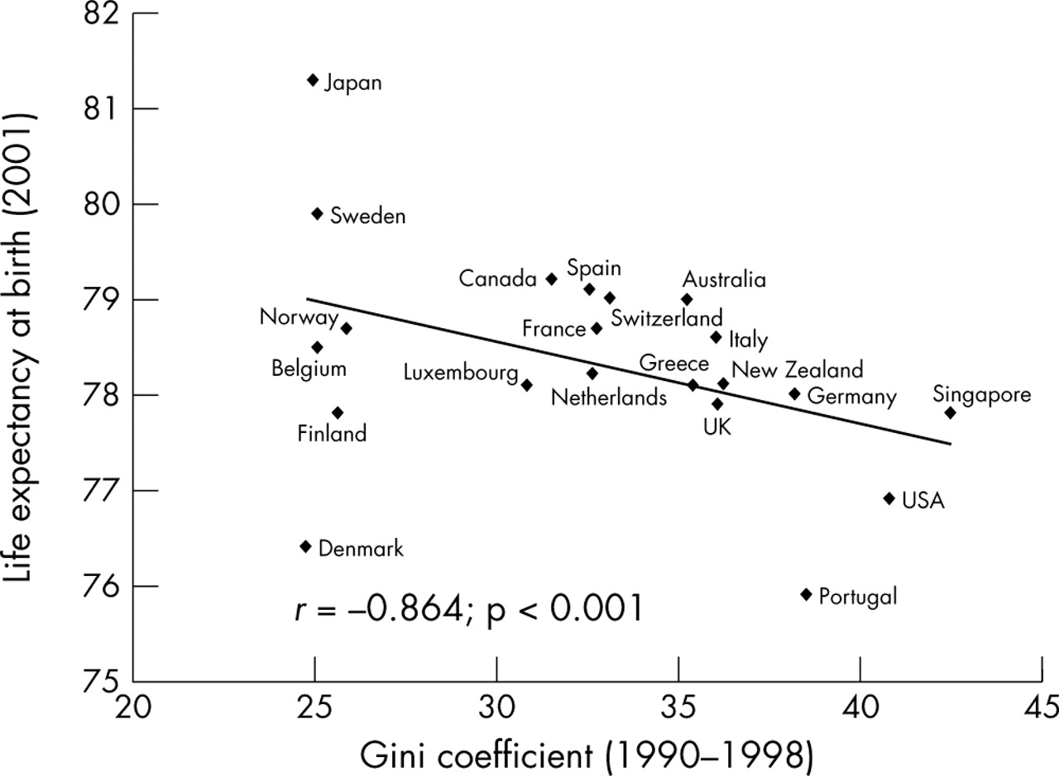
Bohaté země

Slide 8
Bohaté země
Není důležité, jak velký je koláč, ale jak je rozdělen.

Slide 9
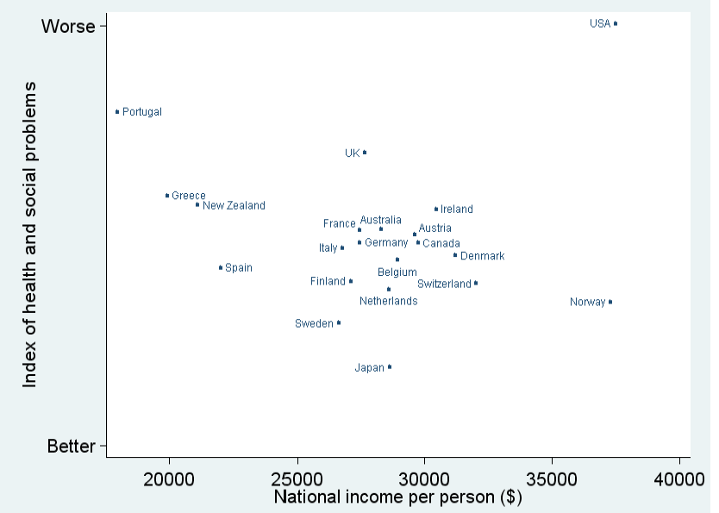
Vztah mezi bohatstvím země a indexem zdravotních a sociálních
Index:
SDŽ
Gramotnost
Koj. úmrtnost
Násilí
Počet vězňů
Počet nezletilých matek
Důvěra
Obezita
Duševní poruchy vč. drogové a alkohol. závislosti
Sociální mobilita

Slide 10
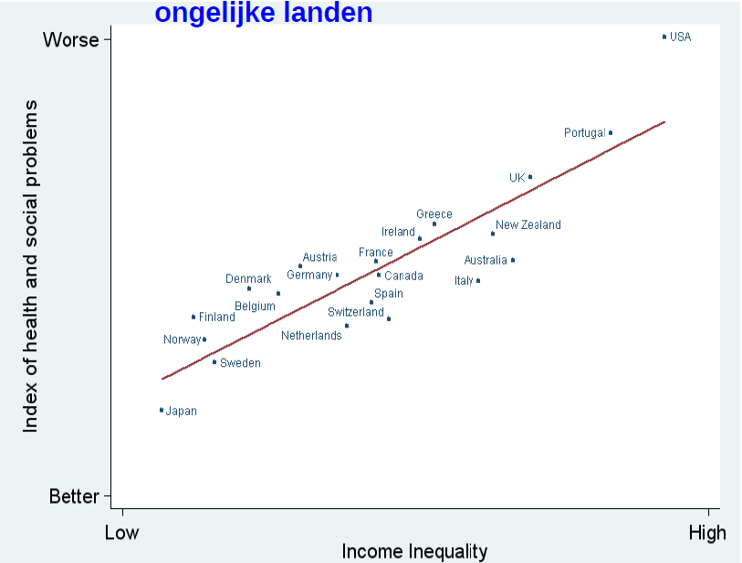
Vztah mezi příjmovou nerovností a indexem zdravotních a sociálních problémů
Index:
SDŽ
Gramotnost
Koj. úmrtnost
Násilí
Počet vězňů
Počet nezletilých matek
Důvěra
Obezita
Duševní poruchy vč. drogové a alkohol. závislosti
Sociální mobilita

Slide 11
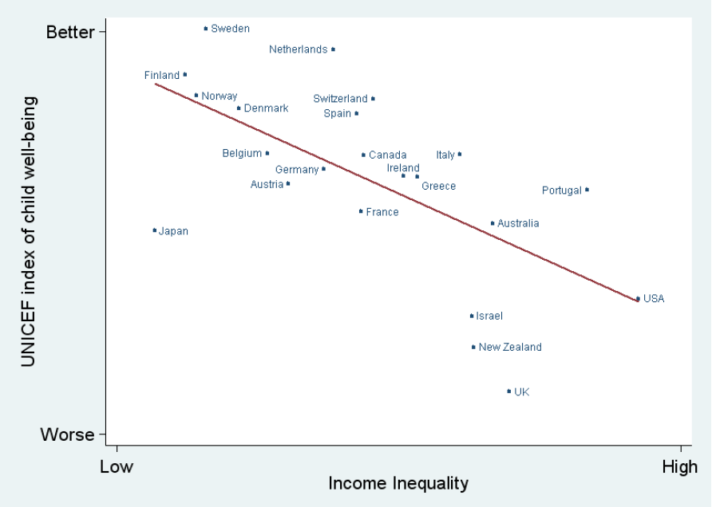
Životní podmínky dětí jsou lepší v zemích s menší příjmovou nerovností

Slide 12
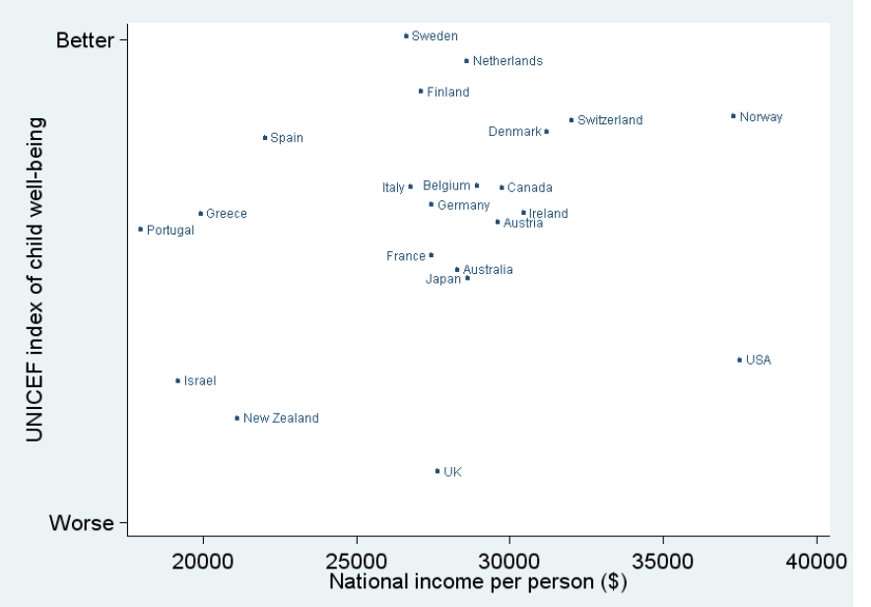
Životní podmínky dětí nesouvisí s průměrným příjmem

Slide 13
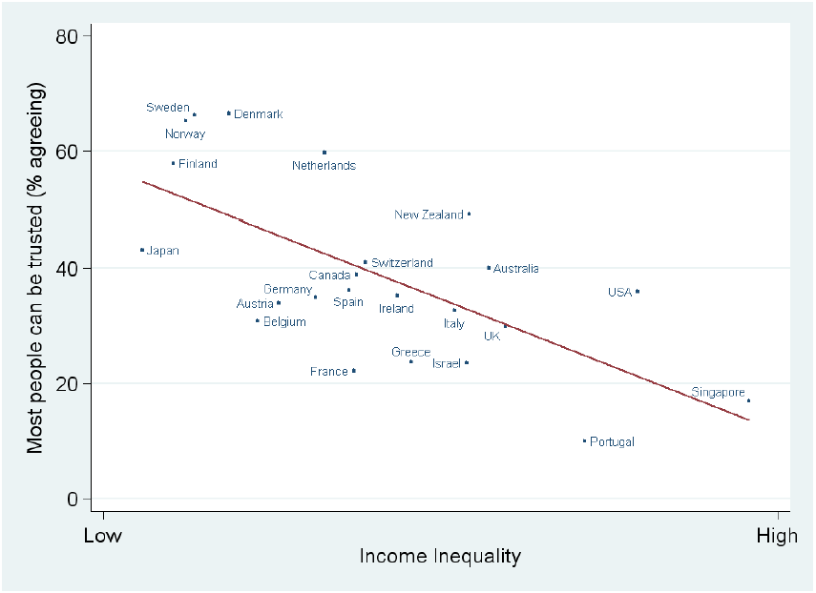
Důvěra mezi lidmi je vyšší v zemích s nižší příjmovou nerovností

Slide 14
Proč jsou lidé (a jejich zdraví) tak citliví na nerovnost ve společnosti?

Slide 15
Rozdíly ve zdraví mezi zeměmi
Bohatství a zdraví
  Materiální vysvětlení nerovností
Sociální soudržnost a zdraví
  Psychosociální vysvětlení nerovností

Slide 16
Rozdíly ve zdraví mezi zeměmi
Bohatství a zdraví
  Materiální vysvětlení nerovností
Sociální kapitál a zdraví
  Psychosociální vysvětlení nerovností
Přerozdělování příjmů
  Neo-materiální vysvětlení nerovností

Slide 17
13
ZÁKLADNÍ DETERMINANTY ZDRAVÍ

Slide 18
Determinanty zdraví
okolnosti, které chrání, upevňují a posilují anebo naopak oslabují a poškozují zdraví

Slide 19
Determinanty zdraví
Nejvýznamnější determinanty zdraví leží mimo tradičně chápaný sektor zdravotnictví

Slide 20
14
VÝZNAM SOCIÁLNÍCH DETERMINANT ZDRAVÍ

Slide 21
Sociální determinanty zdraví
Podmínky, do kterých se lidé narodí a ve kterých vyrůstají, žijí, pracují a stárnou.
Tyto podmínky jsou utvářeny způsobem distribuce peněz, zdrojů a moci na globální, národní i lokální úrovni.

Slide 22
Sociální determinanty zdraví
Jsou zodpovědné za existenci inekvity ve zdraví,
  tj. za existenci nespravedlivých a odstranitelných rozdílů ve zdraví, které nacházíme jak mezi zeměmi, tak uvnitř jednotlivých zemí.

Slide 23
SOCIÁLNÍ DETERMINANTY ZDRAVÍ
Mají původ v uspořádání společnosti (na jakých principech a hodnotách je založen politický, ekonomický, kulturní a sociální život lidí dané společnosti)
Nejsou distribuovány náhodně, ale kopírují sociální nerovnost.
Neoznačují bezprostřední zdravotní rizika, ale sociální podmínky ovlivňující přítomnost či absenci těchto rizik – někdy jsou proto nazývány jako „příčiny příčin“.

Slide 24
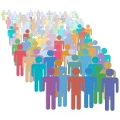
Schematické znázornění vlivu sociálních determinant na zdraví
Celkové sociální, kulturní
a ekonomické prostředí
Životní a pracovní podmínky
Sociální prostředí
Životní styl
Pohlaví, věk, dědičné faktory

Slide 25
Význam sociálních determinant zdraví
Mají přímý vliv na zdraví.
Vysvětlují největší část rozdílů ve zdraví mezi populačními skupinami.
Strukturují chování vzhledem ke zdraví.
Navzájem se ovlivňují při působení na zdraví.

Slide 26
10 nejvýznamnějších sociálních determinant zdraví
1. SOCIÁLNÍ GRADIENT
2. STRES
3. ČASNÉ OBDOBÍ ŽIVOTA
4. SOCIÁLNÍ EXKLUZE
5. PRÁCE
6. NEZAMĚSTNANOST
7. SOCIÁLNÍ OPORA
8. DROGOVÁ ZÁVISLOST
9. VÝŽIVA
10. DOPRAVA

Slide 27
SOCIÁLNÍ GRADIENT
Nejde o rozdíly ve zdraví mezi chudými a bohatými nebo mezi chudými a zbytkem společnosti.

Slide 28
Nerovnost ve zdraví v ČR

Slide 29
SOCIÁLNÍ GRADIENT
Čím nižší SE pozice, tím:
  vyšší riziko předčasného úmrtí (kratší SDŽ)
  vyšší riziko vážného onemocnění
  menší naděje na uzdravení

Slide 30
SOCIÁLNÍ GRADIENT
Sociální gradient je všudypřítomný:
  ve všech společnostech,
  ve všech věkových skupinách,
  u většiny nemocí.

Slide 31
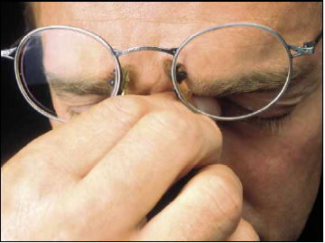
Stres
Stres v důsledku negativních životních událostí a zejména chronických obtíží ohrožuje zdraví.

Slide 32
Stres
je považován za hlavní „převodní“ mechanismus, jehož prostřednictvím
se psychosociální podmínky odrážejí
ve fyzickém a psychickém zdraví.

Slide 33
Přímý a nepřímý vliv stresu na zdraví
přímý vliv stresu na duševní zdraví
  úzkost, neurózy, deprese
přímý vliv na fyzické zdraví
  obranyschopnost organismu, vnímavosti vůči infekčním nemocem, riziko cukrovky, hladina lipidů v krvi, krevní tlak, riziko infarktu a mozkové mrtvice
nepřímý vliv na zdraví
  kouření, alkohol, sladkosti

Slide 34
Výzkumy stresu
stresory
  negativní životní události
  chronické životní obtíže
ochranné faktory
  kontrola nad životem
  sociální opora a jiné zdroje ze sociálních sítí

Slide 35
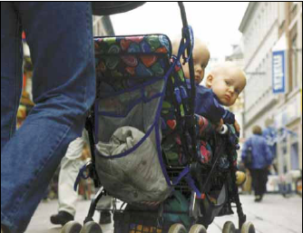
Časné období života
Je důležité, aby rodiče byli oporou svým dětem: zdravotní důsledky raného vývoje a výchovy trvají po celý život.

Slide 36
Časné období života
počáteční stadia života předznamenávají další zdravotní osudy jedince v dospělosti
důležitá je péče o těhotné a matky s malými dětmi

Slide 37
Časné období života
špatné socioekonomické podmínky vedou
ke zpomalení růstu, vyššímu riziku emočních, výchovných a zdravotních problémů
chudoba rodičů ovlivňuje vztah dítěte ke škole a následně dosažené vzdělání, riziko nejisté práce a nezaměstnanosti a vyvolává pocit, že člověk sám nemůže příliš ovlivnit svůj život

Slide 38
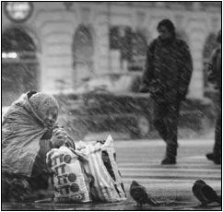
Sociální vyloučení
Chudoba, rasismus, diskriminace, stigmatizace či nezaměstnanost vedou k sociální izolaci a zvyšují riziko onemocnění a předčasného úmrtí.

Slide 39
Sociální vyloučení
Nerovnost a chudoba
Chudoba neznamená jen pozici na nejnižší příčce společenského žebříčku.
Chudoba je stav odlišující chudé od zbytku společnosti.

Slide 40
Absolutní chudoba
nedostatek prostředků k uspokojení základních potřeb
  fyzické strádání a přímé ohrožení zdraví a života
její hranice se nemění se změnou standardu života ve společnosti

Slide 41
Relativní chudoba
„Chudými nejsou jen ti, kdo jsou na úplném dně celé společnosti, ale chudobu lze nalézt v každé sociální vrstvě.
Jestliže totiž část příslušníků určité sociální vrstvy má méně, než její ostatní příslušníci, je pravděpodobné, že se ve srovnání s nimi budou cítit chudými.“
George Simmel

Slide 42
Sociální vyloučení
nový pojem pro chudobu
chudoba ve vyspělých zemích nemá podobu fyzického strádání, ale vyloučení člověka ze základních aktivit společnosti (trh práce, občanství, konzum)

Slide 43
Sociální vyloučení
týká se zejména přistěhovalců, uprchlíků, etnických menšin, ale i lidí nemocných, postižených a emočně zranitelných (dětské domovy, věznice, psychiatrické léčebny)
pojí se s diskriminací, rasismem
a nepřátelstvím

Slide 44
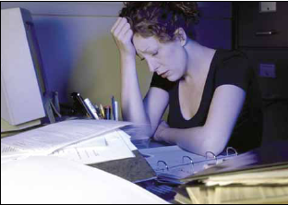
Povaha práce a pracovní prostředí
Stres na pracovišti a nedostatek kontroly nad vlastní prací zhoršují zdraví.

Slide 45
Povaha práce a pracovní prostředí
centrální postavení práce v životě člověka
změny zaměstnanosti v jednotlivých ekonomických sektorech
mění se forma pracovní zátěže
model pracovního napětí
model nerovnováhy mezi úsilím a odměnou

Slide 46
Povaha práce a pracovní prostředí
pracovní stres je významnou příčinou rozdílů ve zdraví
uplatnění kvalifikace, rozhodovací schopnosti
ocenění práce
celková pracovní neschopnost a předčasná úmrtí

Slide 47
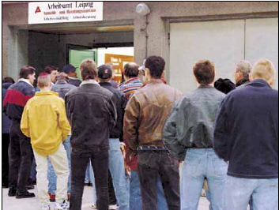
Nezaměstnanost a nejistota zaměstnání
Nezaměstnanost snižuje životní úroveň, stigmatizuje a vede k sociální izolaci.

Slide 48
Nezaměstnanost a nejistota zaměstnání
povaha nezaměstnanosti
koncentrace nezaměstnanosti do určitých SE skupin (osoby s nízkou kvalifikací, mladí lidé, ženy, členové etnických menšin, imigranti)
a do stejných rodin (tzv. jobless family) – nebezpečí polarizace společnosti.

Slide 49
Nezaměstnanost a nejistota zaměstnání
snížení životní úrovně, omezení sociálních kontaktů, stigmatizace, pocit méněcennosti, sociální exkluze

Slide 50
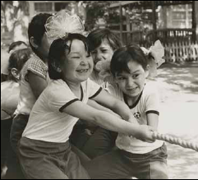
Sociální opora
Přátelství, dobré mezilidské vztahy a pevné sociální sítě zlepšují zdraví.

Slide 51
Sociální opora
Zdroj získávaný ze sociálních sítí
Sociální síť
  systém formálních a neformálních vztahů, prostřednictvím kterých získává člověk zdroje ke zvládnutí obtížných životních situací

Slide 52
Typy sociální opory
silná pouta
  instrumentální
  emociální
slabá pouta
  informační
  poradní

Slide 53
Sociální opora
přátelství, dobré sociální vztahy a podpůrné sociální sítě
přispívá k řešení citových i materiálních problémů
deprese, komplikace v těhotenství, častější a závažnější tělesné postižení
sociální izolace
sociální koheze

Slide 54
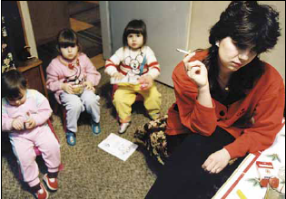
Drogy
Zneužívání drog není jen otázkou individuální volby, ale je do značné míry ovlivněno širším sociálním prostředím.

Slide 55
Drogy
kouření, alkoholismus či jiná drogová závislost vedou k zdravotním potížím
často jde o reakci na neutěšené sociální
a ekonomické podmínky, které se v důsledku užívání drog ještě zhoršují
pojí se s násilím, nehodami, otravami, poraněními a sebevraždami

Slide 56
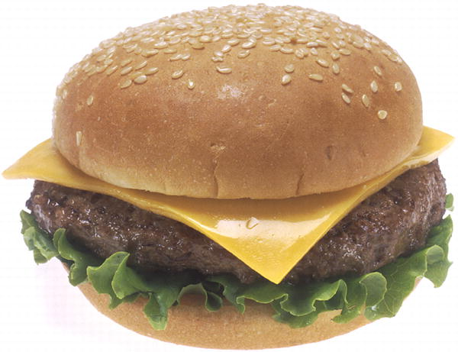
Výživa
Dostupnost a cena zdravé stravy je politickým problémem.

Slide 57
Výživa
zejména problém složení a pestrosti stravy
  obezita jako nemoc chudých
  dostupnost a cenová přijatelnost výživného a kvalitního jídla má větší vliv než zdravotní výchova
vztah výživy a pohybu

Slide 58
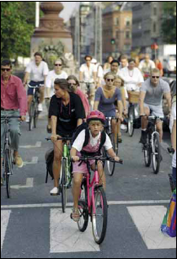
Doprava
Chůze, jízda na kole a využívání veřejné dopravy znamená lepší zdraví.

Slide 59
Doprava
omezení pohybu
dopravní nehody
omezení sociálních kontaktů
znečištění ovzduší, hluk

Slide 60
ZJIŠTĚNÍ
Špatné sociální a ekonomické podmínky výrazně ovlivňují zdraví lidí.
Sociální podmínky působí na zdraví lidí 3 základními cestami:
  Materiální podmínky - přímo
  Pracovní prostředí – skrze stres a chování
  Sociální prostředí – skrze stres a chování
Nerovnosti ve zdraví se netýkají rozdílu mezi chudými a bohatými/chudými a zbytkem společnosti
V evropských zemích narůstá význam relativní chudoby
Zdraví lidí jako veřejný zájem je předmětem veřejné politiky, nejen politiky zdravotní nebo zdravotnictví

Slide 61
DOPORUČENÍ
Při snaze o dosažení co nejlepšího zdraví hrají největší roli všechna opatření týkající se:
  vzdělání,
  pracovních podmínek a zaměstnanosti,
  sociálního zabezpečení a pomoci,
  péče o rodiny s dětmi,
  bydlení,
  dodržování lidských práv.

